Slide 1
Результаты социологического исследования
Оценка уровня коррупции в Забайкальском крае
Оценка уровня коррупции в Забайкальском крае
ноябрь 2024
Исследование проведено ООО «ГЭПИЦентр-2» по заказу Администрации Забайкальского края
Государственный контракт № 205-24 от 07 октября 2024 г.

Slide 2
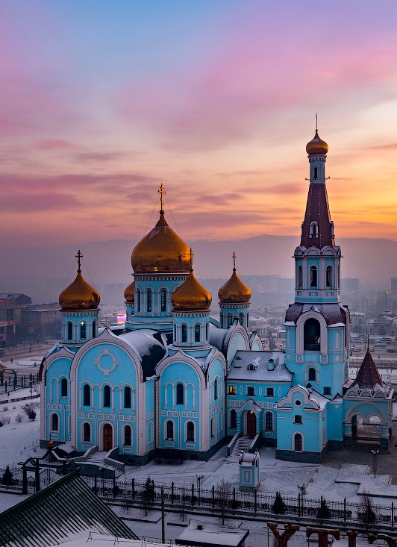
Цель исследования - оценка уровня, структуры и специфики коррупции в Забайкальском крае, а также эффективности принимаемых антикоррупционных мер.
Задачи исследования
Выявление фактических значений параметров оценки коррупции, в том числе уровня коррупции, в Забайкальском крае;
Проведение качественно-количественной оценки коррупции в Забайкальском крае по предусмотренным Методикой аналитическим направлениям;
Выявление и описание структуры коррупции в Забайкальском крае;
Выявление соотношения основных характеристик коррупции в различных сферах государственного регулирования в Забайкальском крае;
Оценка эффективности (результативности) принимаемых в Забайкальском крае мер, направленных на противодействие коррупции;
Выявление и осуществление анализа причин и условий проявления коррупции в Забайкальском крае;
Формирование информационной базы для составления рейтинга административно-территориальных единиц Забайкальском крае в зависимости от уровня коррупции.
ГЭПИЦентр-2

Slide 3
Параметры «деловой» коррупции
Объект исследования – коррупция за истекший период 2024 года.
Метод сбора первичной информации – репрезентативный социологический опрос представителей бизнеса посредством индивидуального заполнения респондентами электронной анкеты.
Параметры «бытовой» коррупции
Объект исследования – коррупция за истекший период 2024 года.
Метод сбора первичной информации – репрезентативный социологический опрос методом индивидуального формализованного интервью по принципу «лицом к лицу» по месту проживания.
ГЭПИЦентр-2
Объем «деловой» выборки: 100 организаций.
Объем «бытовой» выборки: 600 респондентов.

Slide 4
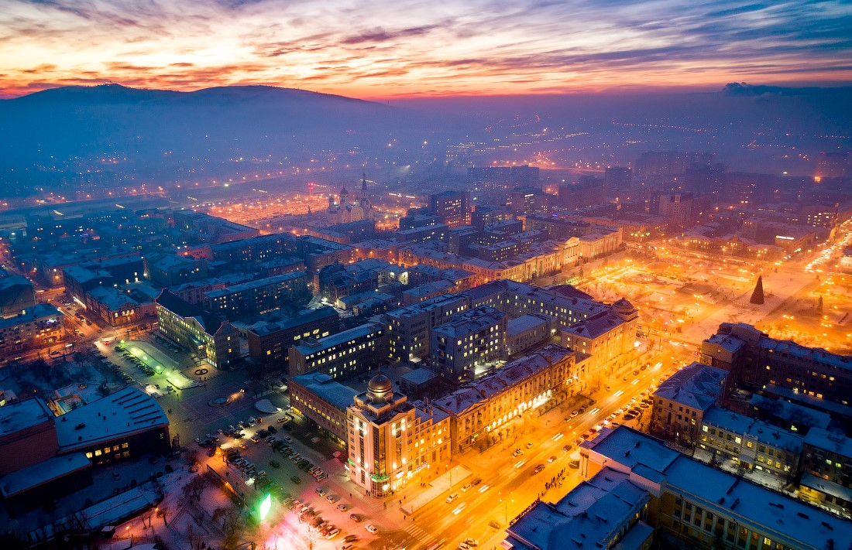
Результаты исследования «деловой» коррупции

Slide 5
Социально-демографические характеристики организаций
Форма собственности
Уровень менеджмента организации
Государственная | 6,0%
Муниципальная | 10,0%
Смешанная российская с долей государственной собственности | 6,0%
Смешанная российская без доли государственной собственности | 2,0%
Частная | 74,0%
Совместная российская и иностранная | 2,0%
Акционер и (или) собственник | 19,0%
Член правления | 1,0%
Глава организации | 24,0%
Руководитель высшего звена | 9,0%
Руководитель среднего звена | 22,0%
Линейное и (или) функциональное руководство | 3,0%
Ведущий специалист | 22,0%
Численность сотрудников
Менее 15 человек | 50,0%
От 15 до 100 человек | 5,0%
От 101 до 250 человек | 1,0%
От 251 до 500 человек | 42,0%
От 501 до 1000 человек | 2,0%
ГЭПИЦентр-2

Slide 6
Фактические значения параметров оценки коррупции, в том числе уровня коррупции
Цели оказания влияния на действия (бездействие) должностных лиц посредством осуществления неформальных прямых или скрытых платежей | Никогда | Редко | Время от времени | Довольно часто | Очень часто | Затрудняюсь ответить
Совершение должностным лицом входящих в его служебные полномочия действий (чтобы он быстрее делал то, что и так обязан сделать по долгу службы) | 62,0% | 13,0% | 11,0% | 1,0% | 0,0% | 13,0%
Несовершение должностным лицом входящих в его служебные полномочия действий (бездействие) (чтобы он не искал повода придираться к чему-либо) | 60,0% | 19,0% | 8,0% | 3,0% | 0,0% | 10,0%
Использование авторитета в силу занимаемой должности для оказания воздействия (уговоры, обещания, принуждения и др. с его стороны) | 63,0% | 19,0% | 6,0% | 2,0% | 1,0% | 9,0%
Попустительство на службе (чтобы он "закрыл глаза" на выявленное нарушение) | 70,0% | 16,0% | 4,0% | 3,0% | 2,0% | 5,0%
Совершение должностным лицом незаконных действий (бездействие) (чтобы он в чем-то нарушил свои должностные обязанности) | 71,0% | 10,0% | 7,0% | 1,0% | 0,0% | 11,0%
О том, что предприятия сферы их бизнеса никогда не сталкиваются с необходимостью оказывать влияние на действия (бездействие) должностных лиц посредством осуществления неформальных прямых и (или) скрытых платежей, заявили от 60,0% до 71,0% респондентов. Чаще всего указывалось, что указанное влияние оказывалось с целью несовершения должностным лицом входящих в его служебные полномочия действий (30,0%).
ВЫВОД
ГЭПИЦентр-2
Частота столкновения организаций с необходимостью в неформальном платеже в различных ситуациях

Slide 7
Фактические значения параметров оценки коррупции, в том числе уровня коррупции
Средняя сумма неформального платежа
Доля дохода на неформальные платежи
Большинство участников исследования (61,0%) указали, что у предприятий их сферы бизнеса на один неформальный прямой или скрытый платеж в среднем приходится от 3 000 до 10 000 рублей. Кроме того, относительно часто (в 20,0% случаев) назывались суммы в пределах от 25 001 до 150 000 рублей.
При ответе на вопрос о том, какая доля дохода от предпринимательской деятельности фирм в их сфере бизнеса в среднем приходится на неформальные прямые и (или) скрытые платежи, респонденты чаще всего оценивали долю в 0%.
ГЭПИЦентр-2
ВЫВОД

Slide 8
Структура коррупции в Забайкальском крае
Участие организаций в конкурсах на получение государственного (муниципального) контракта
Количество получений государственного (муниципального) контракта, заказа
Уровень заказчика | Да, 1 раз | Да, 2 раза | Да, 3 раза и более | Нет
Федеральный | 35,7% | 14,3% | 14,4% | 35,7%
Региональный | 35,7% | 7,1% | 21,4% | 35,7%
Муниципальный | 28,6% | 7,1% | 35,7% | 28,6%
Было установлено, что в течение текущего года в конкурсах на получение государственного (муниципального) контракта участвовали предприятия 14,0% респондентов.
Не менее одного государственного (муниципального) контракта, заказа федерального уровня получили предприятия 64,3% респондентов, регионального – также 64,3%, муниципального – 71,4%.
ГЭПИЦентр-2
ВЫВОД

Slide 9
Структура коррупции в Забайкальском крае
«Как Вы считаете, на каком уровне коррупция развита в наибольшей степени?»
Процент от суммы контракта на неофициальные выплаты
Уровень заказчика | Менее 5% | 5 - 10% | 10 - 15% | 15 - 20% | 20 -25% | 25-50% | 50-75% | Неофициальные выплаты не производятся
Федеральный | 15,4% | 0,0% | 0,0% | 0,0% | 7,7% | 15,4% | 0,0% | 61,1%
Региональный | 7,7% | 7,7% | 0,0% | 0,0% | 15,4% | 0,0% | 7,7% | 61,5%
Муниципальный | 15,4% | 0,0% | 7,7% | 0,0% | 0,0% | 0,0% | 15,4% | 61,5%
С тем, что коррупция в наибольшей степени развита на федеральном уровне, согласились 40,0% респондентов. В том, что коррупция наиболее представлена на региональном уровне, выразили уверенность 8,0% участников опроса, на местном – 17,0%. Доля затруднившихся с ответом на данный вопрос составила 35,0%
О том, что при получении государственного контракта федерального уровня предприятия их сферы бизнеса обычно производят неофициальные выплаты, сообщили 38,9% респондентов, регионального и муниципального уровней – по 61,5% соответственно.
ГЭПИЦентр-2
ВЫВОД

Slide 10
Соотношение основных характеристик коррупции в различных сферах государственного регулирования в Забайкальском крае
«В какой форме организация (предприятие, фирма, бизнес)
Вашей отрасли, по размерам схожая с Вашей, вынуждена оказывать влияние на действия (бездействие) должностных лиц?»
Форма, в которой организация вынуждена оказывать влияние на действия (бездействие) должностных лиц | Никогда | Редко | Время от времени | Довольно часто | Очень часто | Затрудняюсь ответить
Подарки | 65,0% | 13,0% | 11,0% | 1,0% | 0,0% | 10,0%
Неформальные прямые и (или) скрытые платежи | 80,0% | 8,0% | 5,0% | 1,0% | 0,0% | 6,0%
Неформальные услуги имущественного характера (например, предоставление по заниженной стоимости туристических путевок, земельных участков, ремонта квартир и др.) | 84,0% | 5,0% | 4,0% | 3,0% | 1,0% | 3,0%
Проведенный опрос представителей бизнес-сообщества выявил, что основной формой коррупции в Забайкальском крае являются подарки: о том, что таким способом предприятия в их сфере бизнеса вынуждены оказывать влияние на действия (бездействие) должностных лиц, сообщили 25,0% участников исследования. Неформальные услуги имущественного характера как практикуемый в их сфере бизнеса способ влияния на должностных лиц отметили 17,0%, неформальные прямые и (или) скрытые платежи – 14,0%.
ВЫВОД
ГЭПИЦентр-2

Slide 11
Оценка эффективности (результативности) принимаемых в Забайкальском крае мер, направленных на противодействие коррупции
«Известно ли Вам о мерах, которые органы власти принимают для противодействия коррупции?»
Эффективность действий органов власти по противодействию коррупции
Было зафиксировано, что о мерах, которые органы власти принимают для противодействия коррупции, в той или иной степени проинформированы 55,0% опрошенных представителей деловой среды. В том, что они об этих мерах ничего не знают, признались 44,0%.
Действия органов власти по противодействию коррупции как «очень эффективные» или «скорее эффективные» охарактеризовали 36,0% респондентов. «Скорее неэффективными», «абсолютно неэффективными» эти действия сочли в совокупности 32,0% участников исследования. Каждый третий участник исследования (32,0%) затруднился с ответом.
ГЭПИЦентр-2
ВЫВОД

Slide 12
Оценка эффективности (результативности) принимаемых в Забайкальском крае мер, направленных на противодействие коррупции
«С каким из приведенных суждений о борьбе с «деловой» коррупцией в Забайкальском крае Вы согласны?»
Информированность об обращении с жалобой при возникновении коррупционных ситуациях»
С тем, что руководство Забайкальского края хочет и может эффективно бороться с «деловой» коррупцией, согласились 21,0% респондентов, еще 27,0% поддержали мнение, что руководство региона хочет, но не может эффективно бороться с «деловой» коррупцией. С точки зрения 10,0%, республиканские власти могут, но не хотят эффективно бороться с «деловой» коррупцией, а 18,0% выразили убежденность в том, что руководство региона не хочет и не может эффективно бороться с «деловой» коррупцией.
34,0% продекларировали свою неосведомленность на счет обращений с жалобой при возникновении коррупционных ситуаций. Остальные чаще всего выбирали вариант ответа «Знаю из средств массовой информации» (62,0%).
ГЭПИЦентр-2
ВЫВОД

Slide 13
Оценка эффективности (результативности) принимаемых в Забайкальском крае мер, направленных на противодействие коррупции
Результат обращения организации с жалобой на должностное лицо в связи с возникновением коррупционной ситуации
«За последний год, по Вашему
мнению, изменился уровень коррупции на соответствующем уровне власти?»
Уровень заказчика | Возрос | Не изменился | Уменьшился
На местном уровне | 5,0% | 52,0% | 43,0%
На уровне региона | 4,0% | 65,0% | 31,0%
В целом по стране | 21,0% | 63,0% | 25,0%
Участникам опроса, чья организация подавала жалобу на должностных лиц за требование неофициальных платежей, либо знающих о таких жалобах от коллег по отрасли было предложено сообщить результат последнего обращения такого рода в правоохранительные органы. Вариант ответа «Организация (предприятие, фирма, бизнес) ничего не добилась жалобой» выбрали 37,5%, столько же респондентов признались, что из-за жалобы у организации начались проблемы. Вариант ответа «В результате организация (предприятие, фирма, бизнес) добилась решения вопроса без взятки» не выбрал ни один участник опроса.
Доминирующая часть респондентов считает, что за прошедший год ситуация с коррупцией осталась без изменений (от 52,0% до 65,0%) или она уменьшилась (от 25,0% до 43,0%).
ГЭПИЦентр-2
ВЫВОД

Slide 14
Причины и условия проявления коррупции в Забайкальском крае
Основная причина, по которой
возникают коррупционные ситуации
Как Вы считаете, что является основной причиной распространения взяточничества и коррупции в России?
Отвечая на вопрос о причинах, по которым предприятия их сферы бизнеса могут решиться на оказание влияния на должностное лицо посредством осуществления неформальных платежей, наибольшая доля респондентов выбрала вариант ответа «Дали понять со стороны должностного лица, что именно так следует сделать» отметили 32,0% опрошенных. «Приняли решение на основе опыта коллег из других организаций» и «Так надежнее (спокойнее, вернее) со стороны интересов организации» отметили 24,0% и 44,0% соответственно.
В качестве основной причины распространения взяточничества и коррупции в России респонденты назвали алчность чиновников и должностных лиц (37,0%). Остальные факторы воспринимаются как существенно менее значимые: сложное, противоречивое законодательство сочли основной причиной коррупции 22,0% опрошенных, сложившиеся в обществе традиции, особенности культуры и менталитета – 10,0% .
ГЭПИЦентр-2
ВЫВОД

Slide 15
Причины и условия проявления коррупции в Забайкальском крае
«Цель неформальных платежей при взаимодействии с органами власти»
Основная цель, ради которой субъекты предпринимательства идут на неформальные платежи при взаимодействии с органами власти, - ускорение получения необходимых документов, разрешений, лицензий, сертификатов и др. Таково мнение 51,0% участников исследования.
ВЫВОД
ГЭПИЦентр-2

Slide 16
Результаты исследования «бытовой» коррупции

Slide 17
Социально-демографические характеристики респондентов
Пол
54,2%
45,8%
Возраст
Образование
ГЭПИЦентр-2

Slide 18
Социально-демографические характеристики респондентов
Материальное положение
Род занятий
Уровень материального положения | В % значениях
Высокий, материальных затруднений нет | 4,3%
Сравнительно высокий, хотя некоторые покупки не по карману | 8,0%
Средний, денег хватает лишь на основные покупки | 74,0%
Ниже среднего, денег на многое не хватает | 10,8%
Очень низкий, живу в крайней нужде | 2,7%
Затрудняюсь ответить | 0,2%
Род занятий | В % значениях
Бизнесмен, предприниматель, фермер | 2,3%
Руководитель высшего звена предприятия, учреждения, фирмы | 0,3%
Руководитель подразделения | 0,3%
Специалист | 8,0%
Служащий, технический исполнитель | 10,8%
Рабочий | 30,8%
Неработающий (неработающая) пенсионер (пенсионерка) | 24,7%
Не работаю и не планирую искать работу | 6,8%
Не работаю, но ищу работу | 6,3%
Студент, курсант и др. | 5,8%
Другое | 3,7%
ГЭПИЦентр-2

Slide 19
Фактические значения параметров оценки коррупции, в том числе уровня коррупции
ТОП-5 рейтинга ситуаций столкновения с коррупцией
Рейтинг ситуаций, в которых, по мнению респондентов, жители Забайкальского края хотя бы изредка сталкиваются с коррупцией, возглавили следующие: решение проблем в связи с призывом на военную службу (29,5%), устройство на работу и продвижение по службе (28,6%), получение бесплатной медицинской помощи в поликлинике (28,5%), урегулирование ситуации с автоинспекцией (26,5%), получение социальных выплат (21,5%).
,
ГЭПИЦентр-2
ВЫВОД

Slide 20
Структура коррупции в Забайкальском крае
ТОП-5 наиболее коррумпированных структур
В общественном мнении жителей наиболее коррумпированными считаются следующие структуры: коммунальные службы («довольно нечестной» или «абсолютно нечестной» ее признали 46,5% участников исследования), политические партии (45,0%), средства массовой информации (44,3%), армия (39,0%), служба безопасности дорожного движения (37,5%).
ГЭПИЦентр-2
ВЫВОД

Slide 21
Структура коррупции в Забайкальском крае
«Как давно Вы имели дело с такими учреждениями?»
Необходимость решить проблему с помощью неформального платежа
Относительное большинство участников опроса (29,6%) имели дело с государственными или муниципальными учреждениями от месяца до полугода тому назад.
О том, что при обращении в государственные или муниципальные учреждения у них возникала необходимость решить свою проблему с помощью неформального вознаграждения, подарка, взятки, заявили 6,3% опрошенных жителей Забайкальского края.
ГЭПИЦентр-2
ВЫВОД

Slide 22
Оценка эффективности (результативности) принимаемых в Забайкальском крае мер, направленных на противодействие коррупции
«Известно ли Вам о мерах, которые органы власти принимают для противодействия коррупции?»
Противодействие коррупции со стороны властей
Доля респондентов, в той или иной степени информированных о мерах, которые власти принимают для противодействия коррупции, составила 42,2%. Ничего не знают на этот счет 54,2% участников опроса, затруднились с ответом – 3,7%.
Совокупная доля считающих, что для противодействия коррупции власти «делают все возможное» или «делают многое» составила 28,0%. Мнение о том, что в указанном направлении власти «делают мало» или «ничего не делают», в общей сложности разделили 54,3% участников опроса. Затруднились с ответом на данный вопрос 17,6%.
ГЭПИЦентр-2
ВЫВОД

Slide 23
Оценка эффективности (результативности) принимаемых в Забайкальском крае мер, направленных на противодействие коррупции
«С каким из приведенных суждений о борьбе с коррупцией в нашей области Вы согласны?»
Оценка изменения уровня коррупции
Территория | Стало больше | Уровень не изменился | Стало меньше | Затрудняюсь ответить
В городе (поселке, селе) | 4,7% | 42,5% | 16,7% | 36,2%
В Забайкальском крае | 6,7% | 40,8% | 22,0% | 30,5%
В целом в стране | 31,2% | 22,8% | 16,0% | 30,0%
С тем, что руководство Забайкальского края хочет и может эффективно бороться с коррупцией, согласились 27,0% респондентов; еще 31,0% убеждены, что власти бороться с коррупцией хотят, но не могут делать это эффективно. По мнению 17,5% участников опроса, руководство региона может, но не хочет эффективно бороться с коррупцией, а с точки зрения 7,7%, руководство и не хочет, и не может эффективно бороться с коррупцией. Затруднились с ответом 16,8%
Часть респондентов считает, что за прошедший год ситуация с коррупцией осталась без изменений (от 22,8% до 42,5%). Те, кто отметил динамику масштабов коррупции на местном и краевом уровнях, преимущественно имели в виду его уменьшение. Напротив, о том, что на федеральном уровне в течение года коррупции стало больше, заявили 31,2% опрошенных, тогда как противоположную оценку (коррупции стало меньше) дали только 16,0%.
ГЭПИЦентр-2
ВЫВОД

Slide 24
Причины и условия проявления коррупции в Забайкальском крае
«Случалось ли Вам попадать
в ситуацию, когда Вы предполагали,
что для решения той или иной проблемы необходимо неформальное вознаграждение?»
ТОП-3 случая возникновения коррупционной ситуации
Из числа респондентов, указавших, что при своем обращении в государственные или муниципальные учреждения в последний раз они не попадали в коррупциогенную ситуацию, 4,4% в последнее время доводилось попадать в ситуацию, когда они знали, предполагали или чувствовали, что для решения той или иной проблемы необходимо неформальное вознаграждение, взятка.
Чаще всего коррупционная ситуация была связана с получением бесплатной медицинской помощи – об этом заявили 20,0% из числа тех, кто попадал в такие ситуации. Также коррупционные ситуации в равных долях были связаны с ВУЗом, жилплощадью и обращением за помощью и защитой в полицию (12,0%).
ГЭПИЦентр-2
ВЫВОД

Slide 25
Причины и условия проявления коррупции в Забайкальском крае
«Как давно возникла ситуация, которая предполагала решение проблемы только с помощью взятки, подарка?»
«Знаете ли Вы точно
о факте возникновения коррупционной ситуации?»
ГЭПИЦентр-2
Относительное большинство респондентов, попадавших в коррупционные ситуации (по 24,0%), указали, что это произошло от 1 месяца до полугода тому назад, либо от полугода до 1 года.
Из числа респондентов, которые, по их мнению, попадали в последнее время в коррупционную ситуацию, 34,0% указали, что они точно знают о факте ее возникновения.
ВЫВОД

Slide 26
Причины и условия проявления коррупции в Забайкальском крае
«Назовите, пожалуйста, основную причину, по которой Вы точно не стали бы давать взятку?»
«Причина, по которой
Вы точно были бы склонны (решились бы) дать взятку?»
Респонденты, попадавшие в коррупционные ситуации, чаще всего отмечали, что точно не стали бы давать взятку по причине «Я принципиально не даю взяток, даже если все это делают» (26,0%). Остальные причины отметили «Для меня это слишком дорого» (22,6%), «Мне противно это делать» (17,0%) и «Я не знаю, как это делается, неудобно» (11,3%).
Основная причина, по которой респонденты, попадавшие в коррупционные ситуации, точно решились бы дать взятку, - «Если только принудят (намекнут, создадут подобную ситуацию)» (такой вариант ответа выбрали 35,8% участников исследования).
ГЭПИЦентр-2
ВЫВОД

Slide 27
Причины и условия проявления коррупции в Забайкальском крае
«Осведомленность о средней сумме взятки, за которую возможно получить результат»
«На Ваш взгляд, является ли величина взятки
известной заранее?»
Относительное большинство респондентов, попадавших в коррупционные ситуации (37,7%), указали, что не знают, за какую сумму взятки возможно получить результат от взаимодействия с представителями органов власти в соответствующих случаях. Остальные чаще называли суммы от 5 000 до 15 000 (17,0%).
Мнение о том, что величина необходимой взятки «полностью ясна» или «практически ясна» заранее, разделили 37,7% респондентов, попадавших в коррупционные ситуации. Противоположные суждения высказали 39,7% участников исследования указанной категории. Затруднились с ответом 22,6%.
ГЭПИЦентр-2
ВЫВОД

Slide 28
Причины и условия проявления коррупции в Забайкальском крае
«Основная причина, по которой возникают коррупционные ситуации»
«Отношение к участникам коррупционных ситуаций»
Основная причина, по которой возникают коррупционные ситуации, по мнению относительного большинства от общего числа респондентов (20,8%) – «В учреждении не настаивают на взятках, но их дают, поскольку так надежнее (спокойнее, вернее)».
14,8% участников опроса не считают взятки асоциальным явлением предосудительным. Относительное же большинство респондентов (57,7%) осуждают как тех, кто дает взятки, так и тех, кто их берет. Еще 12,8% осуждают взяточников, но не осуждают тех, кто взятки дает. Вообще, взяткодатели, скорее, вызывают сочувствие, они воспринимаются как своего рода жертвы: вариант ответа «Осуждаю тех, кто дает взятки; не осуждаю тех, кто их берет» выбрали только 8,2% опрошенных.
ГЭПИЦентр-2
ВЫВОД

Slide 29
Краткие выводы по итогам проведенного исследования
Ситуация, сложившаяся в настоящее время в сфере противодействия коррупции в Забайкальском крае крайне неоднозначна.
С одной стороны, зафиксированы позитивные тенденции. Так, по итогам опроса общественного мнения доли респондентов, попадавших в различные ситуации, в которых была нужна взятка, в большинстве случаев не превысили 2,3%. О том, что при обращении в государственные или муниципальные учреждения у них возникала необходимость решить свою проблему с помощью неформального вознаграждения, подарка, взятки, заявили только 6,3% опрошенных жителей Забайкальского края (на уровне 2022 – 2023 гг.). 62,8% участников исследования оценили уровень коррупции в Забайкалье как средний или ниже, как высокий – 11,3%.
При этом доминирующая часть респондентов считает, что за прошедший год ситуация с коррупцией осталась без изменений. Те, кто отметил динамику масштабов коррупции на местном и краевом уровнях, преимущественно имели в виду его уменьшение. Напротив, о том, что на федеральном уровне в течение года коррупции стало больше, заявили 31,2% опрошенных, тогда как противоположную оценку (коррупции стало меньше) дали только 16,0%. Аналогичная структура распределения ответов по данному вопросу была зафиксирована и в ходе двух предыдущих волн мониторинга.
ГЭПИЦентр-2

Slide 30
Краткие выводы по итогам проведенного исследования
Проведенное исследование выявило преобладание неприязненного отношения к коррупции в регионе. Только 14,8% участников опроса не считают это асоциальное явление предосудительным. Большинство же респондентов (57,7%, примерно столько же, что и в 2022 – 2023 гг.) осуждают как тех, кто дает взятки, так и тех, кто их берет. В том, что коррупция помогает ведению бизнеса, убеждены только 10,0% опрошенных представителей деловой среды (при 16,0% в 2022 г.).
Мнение, согласно которому предприятия сферы их бизнеса никогда не сталкиваются с необходимостью оказывать влияние на действия (бездействие) должностных лиц посредством осуществления неформальных прямых и (или) скрытых платежей, заявили от 60,0% до 71,0% респондентов (в зависимости от целей этого влияния) – больше, чем в две предыдущие волны мониторинга (2023 г.: от 58,0% до 67,0%, 2022 г.: от 58,0% до 61,0%).
Вместе с тем, судя по материалам исследования, в отличие от «бытовой», «деловая» коррупция в Забайкальском крае в целом сохраняет институционализированный характер. Об этом свидетельствует, в частности, следующий факт: при получении государственного контракта федерального уровня предприятия из сферы бизнеса обычно производят неофициальные выплаты, сообщили 38,9% респондентов из числа тех, чьи предприятия получали государственный (муниципальный) заказ (при 57,1% в 2023 г. и 40,9% в 2022 г.), регионального уровня – также 38,9% (при 50,0% в предыдущую волну мониторинга и 54,5% в 2022 г.). О подобной практике в отношении муниципальных контрактов также заявили 38,9% участников исследования при 63,6% в 2022 г.
ГЭПИЦентр-2

Slide 31
Краткие выводы по итогам проведенного исследования
Кроме того, в ходе исследования «деловой» коррупции установлено следующее.
По мнению респондентов, предприятия в сфере их бизнеса вынуждены оказывать влияние на действия (бездействие) должностных лиц посредством осуществления неформальных прямых и (или) скрытых платежей преимущественно при взаимодействии с органами, занимающимися вопросами предоставления земельных участков (10,4%), полицией, органами внутренних дел (10,2%), Ростехнадзора (10,2%).
Незаконные требования к предпринимателям чаще всего предъявляют должностные лица полиции, органов внутренних дел (о таких случаях заявили 9,0% респондентов при 10,0% в 2023 г. и 11,0% в 2022 г.) и налоговых органов (9,0% при 6,0% в 2023 г. и 7,0% в 2022 г.).
Что касается «бытовой» коррупции, то в общественном мнении жителей Забайкальского края наиболее коррумпированными считаются следующие структуры: средства массовой информации («довольно нечестными» или «абсолютно нечестными» их признали 38,6% участников исследования); коммунальные службы («довольно нечестными» или «абсолютно нечестными» их признали 46,5% участников исследования), политические партии (45,0%), средства массовой информации (44,3%), армия (39,0%), Служба безопасности дорожного движения (37,5%).
ГЭПИЦентр-2

Slide 32
Краткие выводы по итогам проведенного исследования
Основываясь на результатах проведенного исследования, следует констатировать преобладание среди жителей региона критического отношения к деятельности властей по борьбе с коррупцией. Совокупная доля забайкальцев, считающих, что для противодействия коррупции власти «делают все возможное» или «делают многое» составила 28,0% при 29,8% год назад и 33,2% в 2022 г. Мнение о том, что в указанном направлении власти «делают мало» или «ничего не делают», в общей сложности разделили 54,3% участников опроса при 56,2% в предыдущую волну мониторинга и 50,4% в 2022 г.
В целом работу органов власти Забайкальского края по противодействию коррупции «положительно» или «скорее положительно» оценили 52,0% опрошенных жителей региона (при 44,0% в 2023 г. и 43,1% в 2022 г.), «скорее отрицательно» или «отрицательно» - 27,0% (при 29,7% год назад и 26,3% в 2022 г.).
Коррупция остается одним из ключевых факторов, негативно влияющих на социально-экономическую и общественно-политическую ситуацию в Забайкальском крае.
ГЭПИЦентр-2

Slide 33
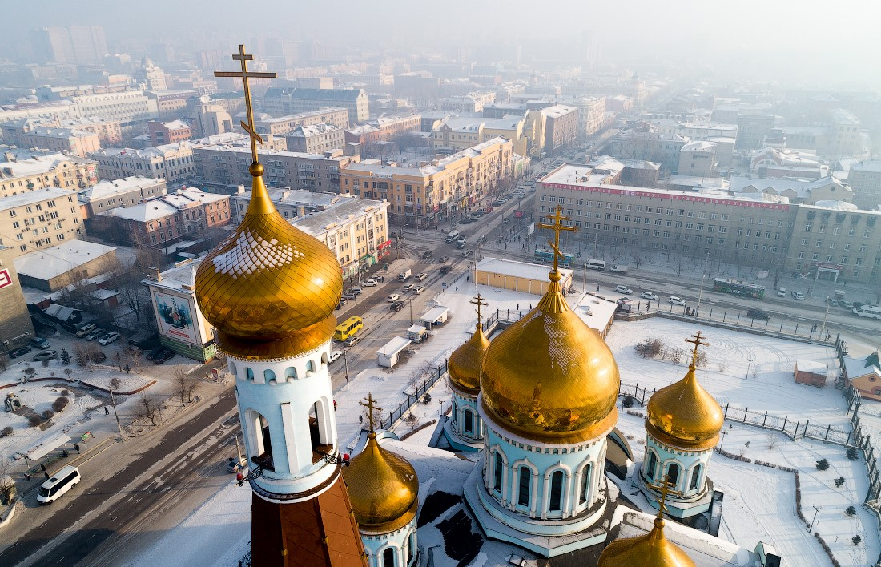
Спасибо за внимание!
Спасибо за внимание!
ООО «ГЭПИЦентр-2»
Г. Омск, ул. Красина, д.6
Тел.: 8 (3812) 25-04-72
https://www.gepicentr.ru/

